Slide 1

超燃龙头双B战法
9月16日 20:15
吴镇鸿
执业编号:A1120618120002
10余年金融从业经验，专研究趋势理论，K线形态理论等，对于市场具有敏锐嗅觉。集十年大成研发双B龙头战法，成功帮助广大股民朋友看中做短，捕捉大波段强势股启动机会，精研盈利模式,首创中线游龙黄金战法，波段复制涨停法，333战法！

Slide 2

0 1
大盘分析
0 2
双B牛股特征
0 3
超燃龙头复制大波段应用

Slide 3
PART 01
大盘分析

Slide 4
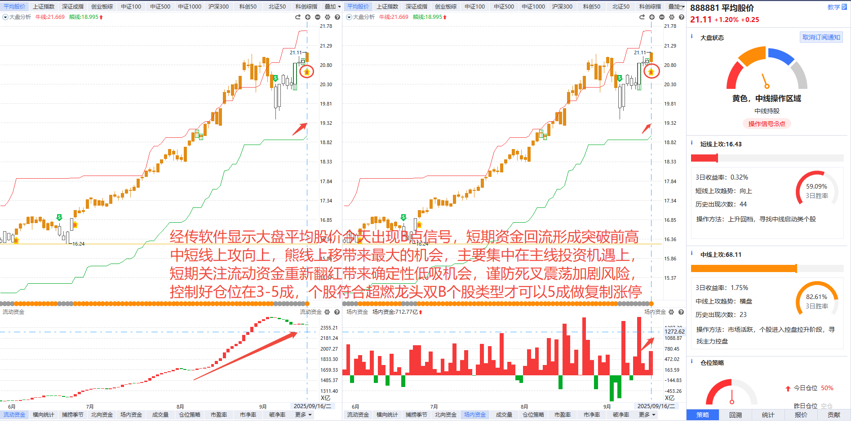
B点重现，熊线上移，低吸机会

Slide 5
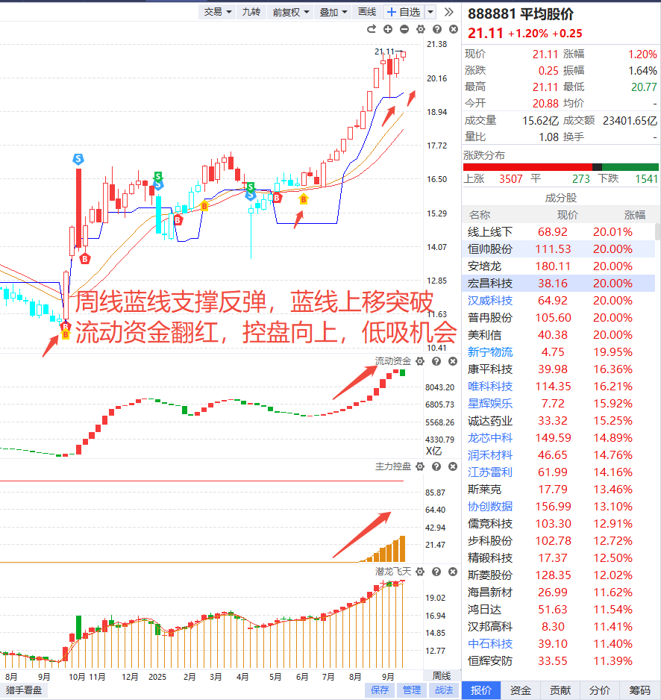
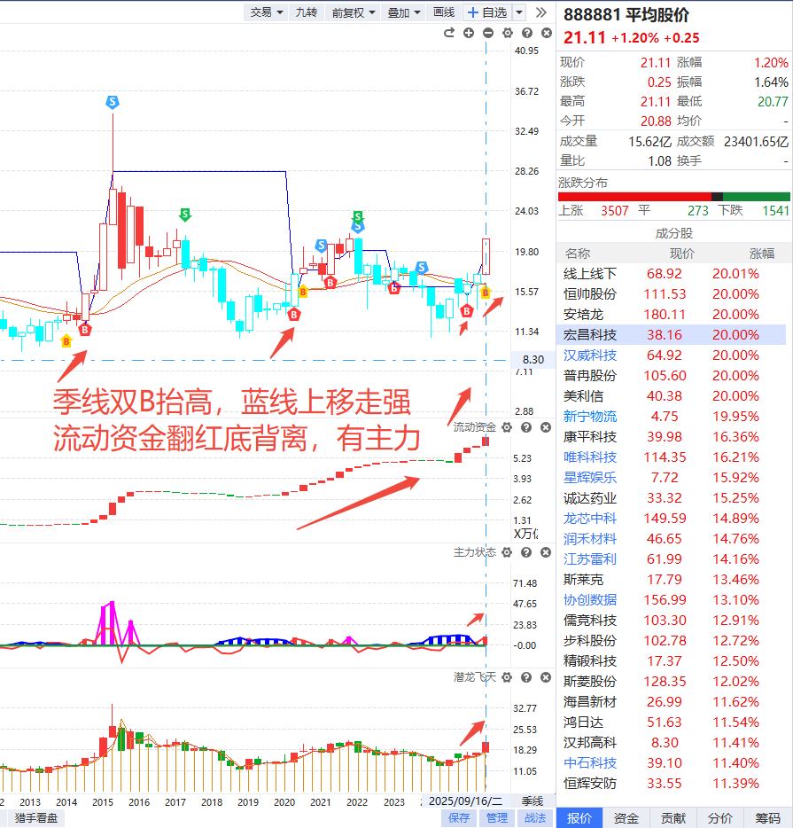
蓝线上移，季线双B，资金翻红，低吸机会

Slide 6
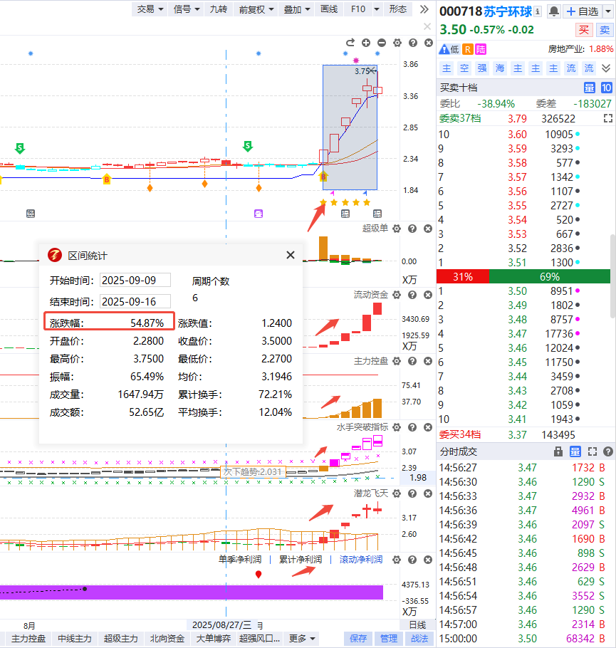
兴起大势，势不可挡！
最近牛股特征汇总：热点解决问题或多重概念+双B点启动+蓝线上移突破起爆，控盘拉升

Slide 7
PART 02
双B牛股特征

Slide 8
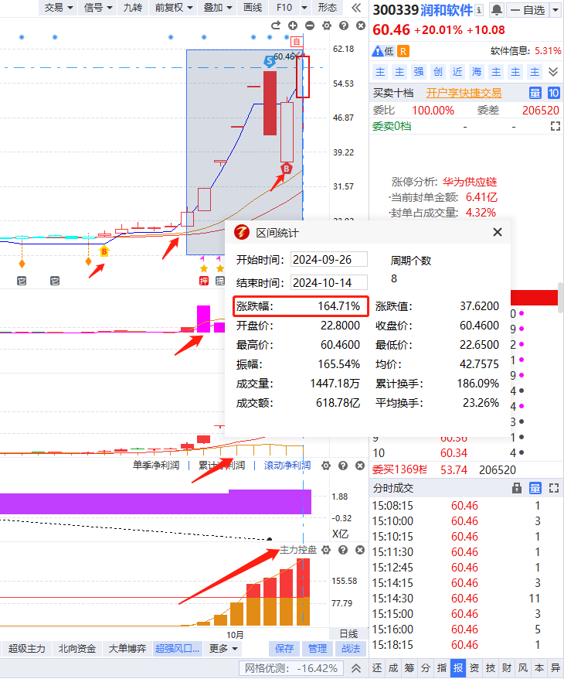
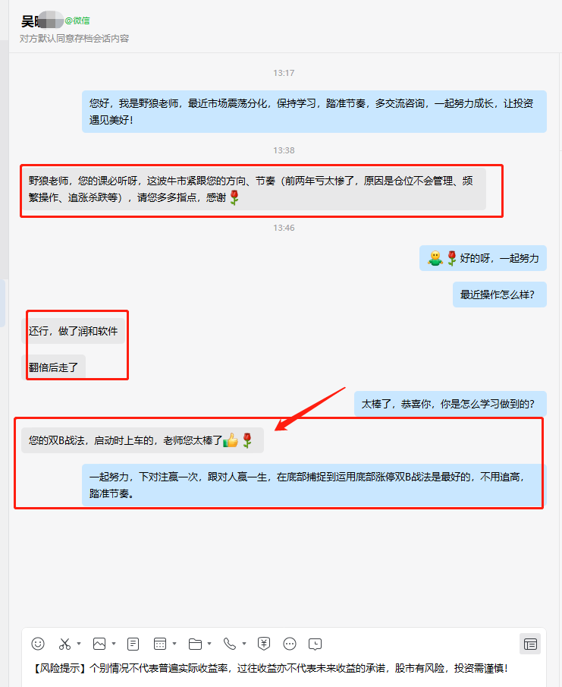
现在怎么样才能赚更多钱？

Slide 9
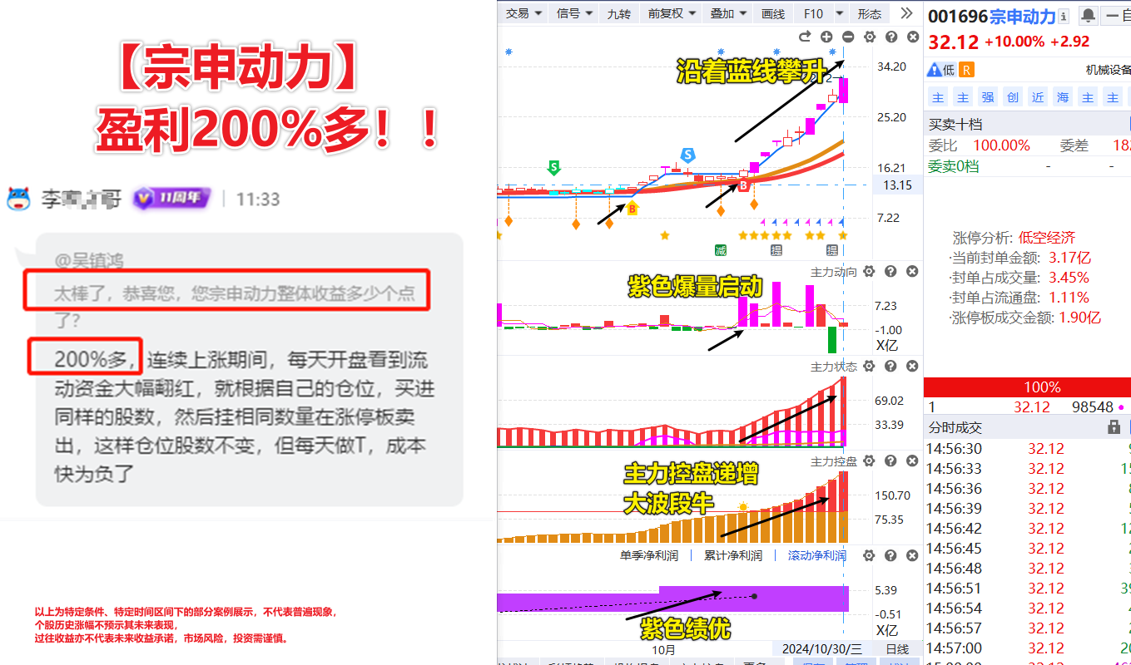
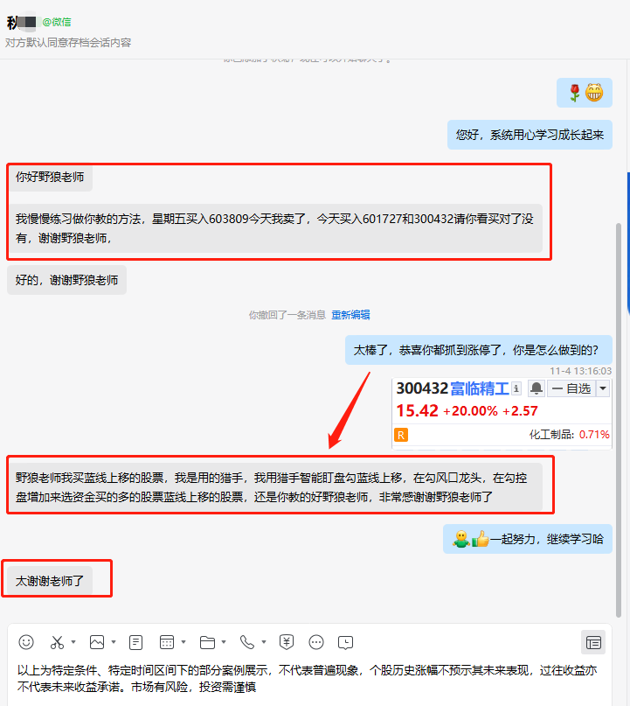
现在怎么样才能赚更多钱？

Slide 10
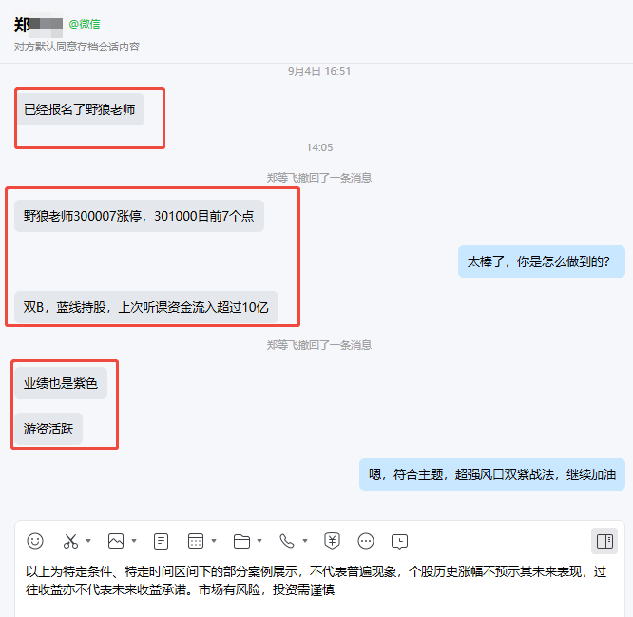
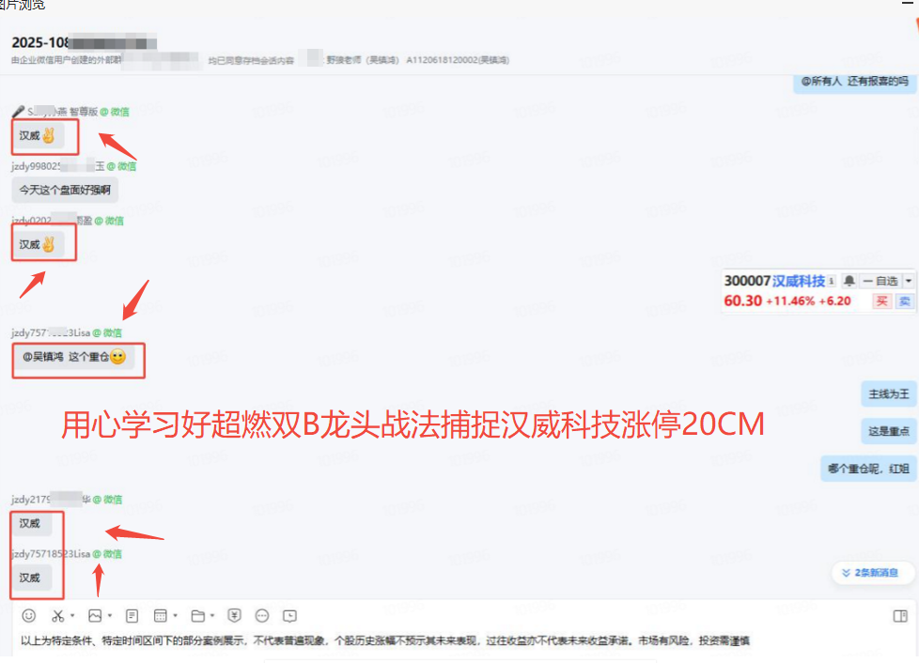
现在怎么样才能赚更多钱？

Slide 11


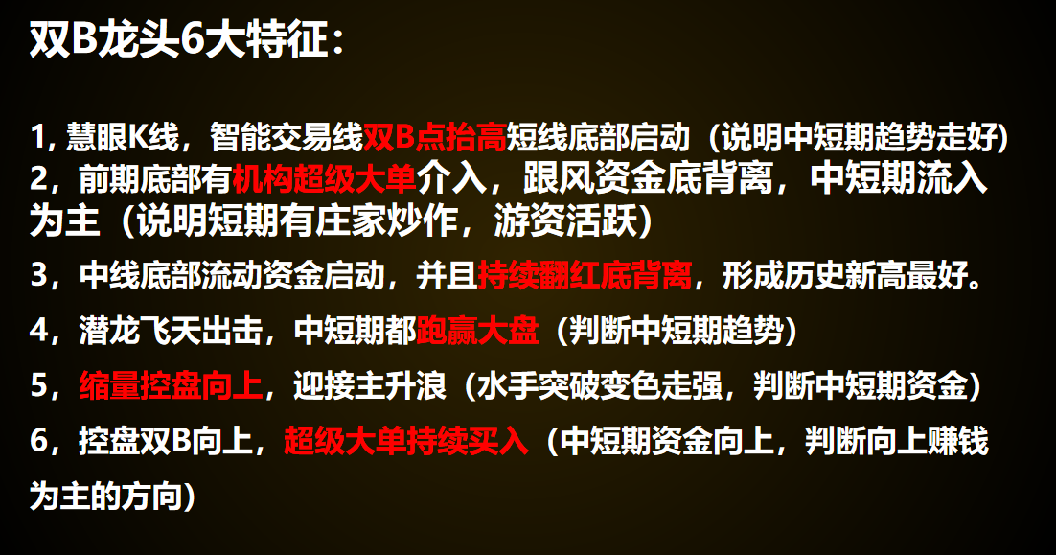
双B龙头战法

Slide 12
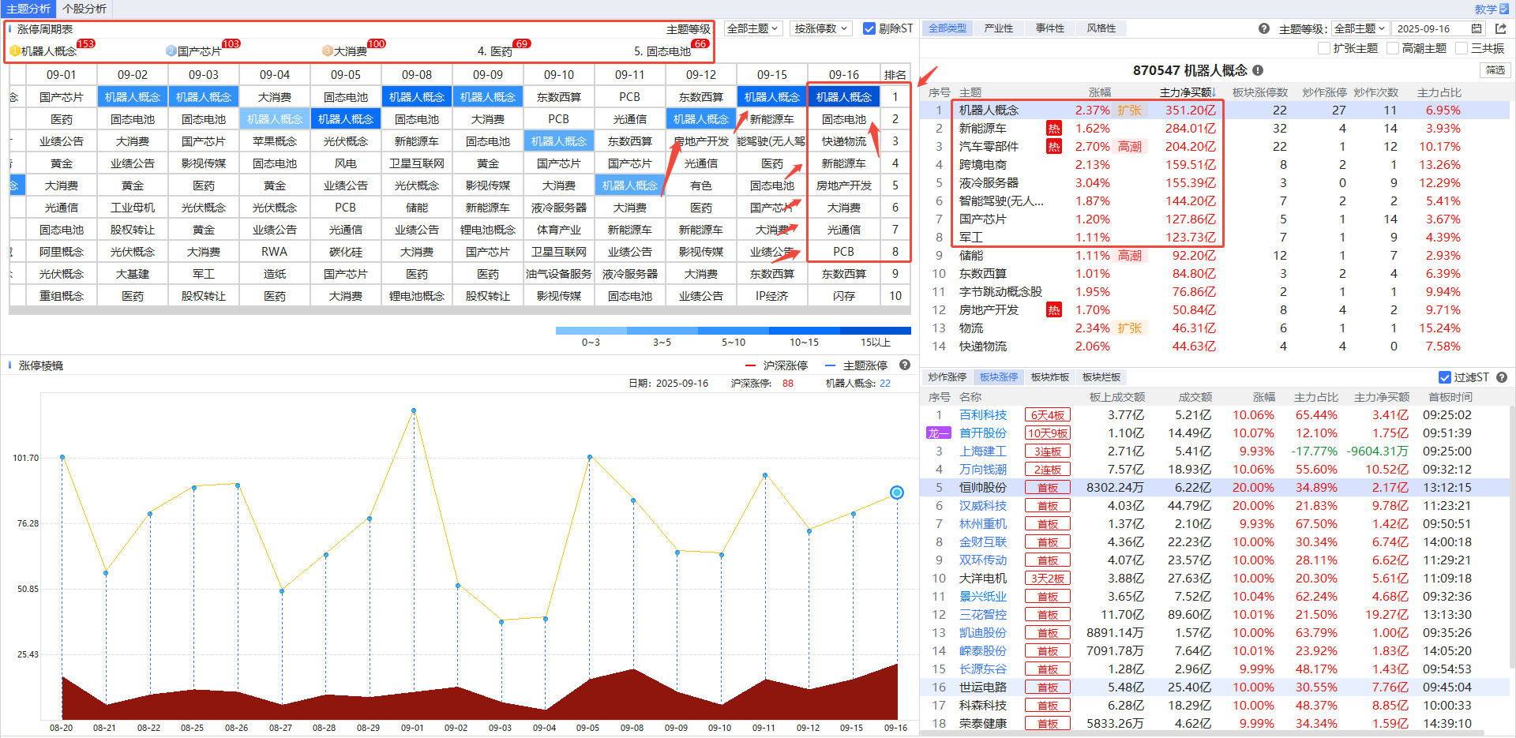
跟对主题风口是最重要的

Slide 13
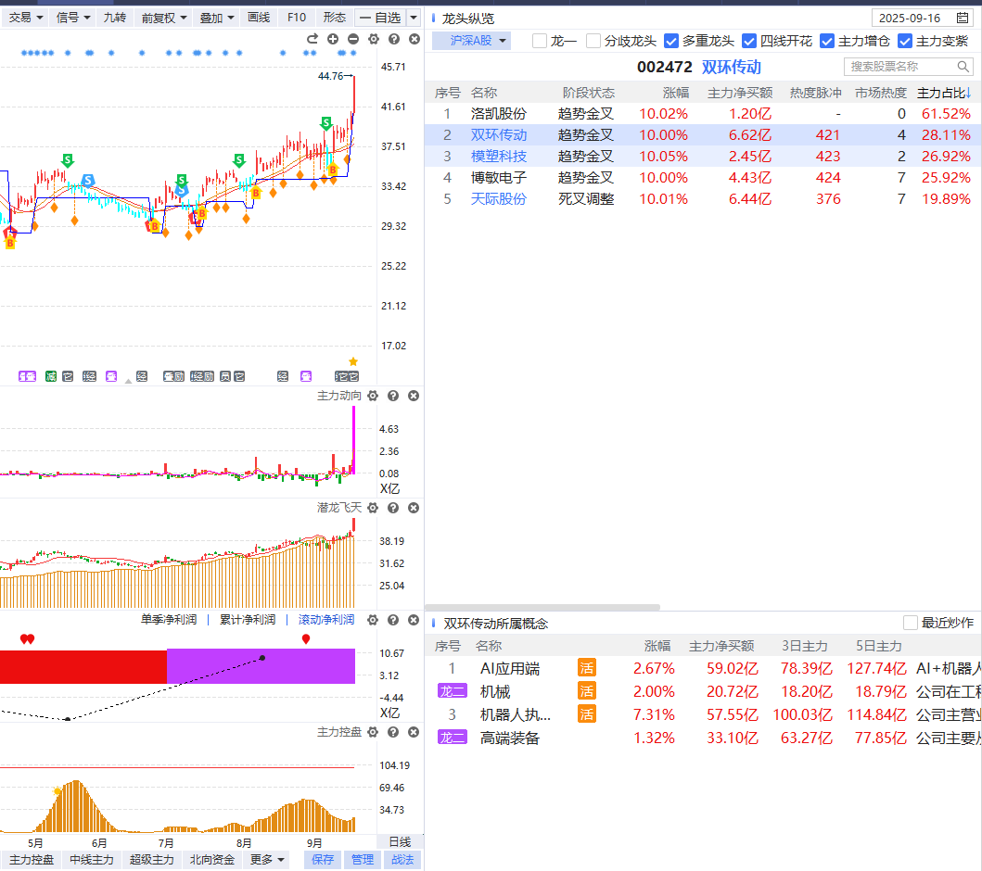
主题龙头第二波，复制涨停牛

Slide 14
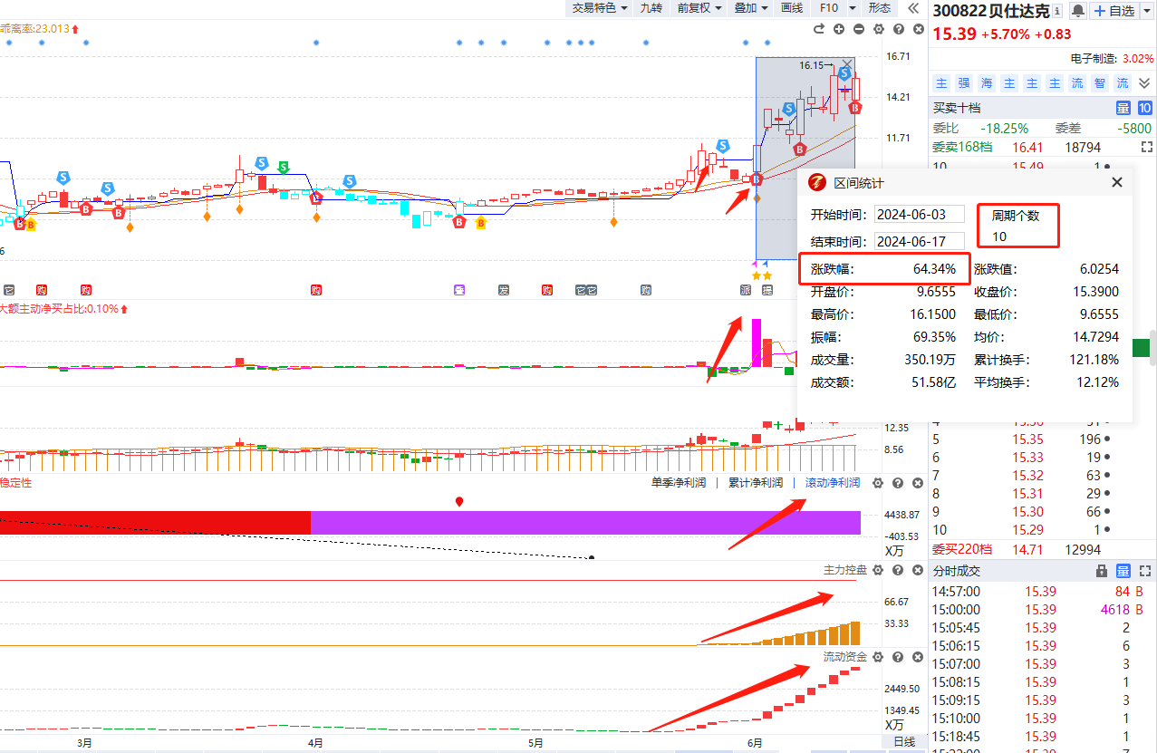
平台的每次突破就是向上机会

Slide 15
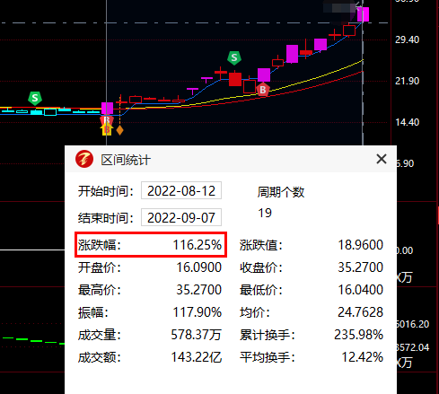
什么是神奇蓝线？
神奇蓝线在软件的正式名称是“智能交易”。指标的核心是一条蓝色线，该指标用于主图K线叠加使用。神奇蓝线的最大特色是，它不同于任何均线、智能辅助线、布林通道线等等的平滑曲线型指标线，它较多时间是水平运行上下跳动的，于是它会构筑成许多的大平台或小平台，而这些平台对股价运行空间的预测和运行过程的跟踪都是非常“神”的，所以被称为“神奇蓝线”。

Slide 16
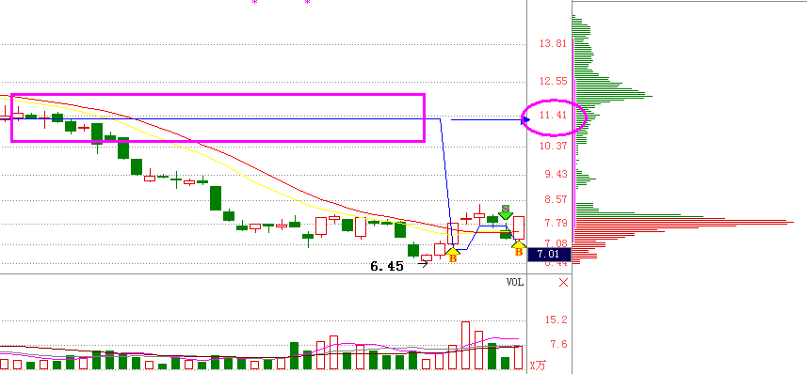
天花板

Slide 17
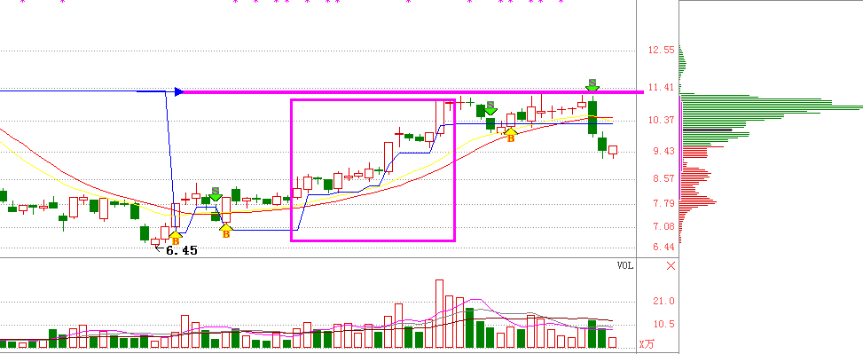
楼梯
当股价上升到“天花板”的位置时，就开始受到压力，进入滞涨状态或者回落。
蓝线为股价的每一步上涨都搭好楼梯提供支撑，股价轻松的“拾阶而上”

Slide 18
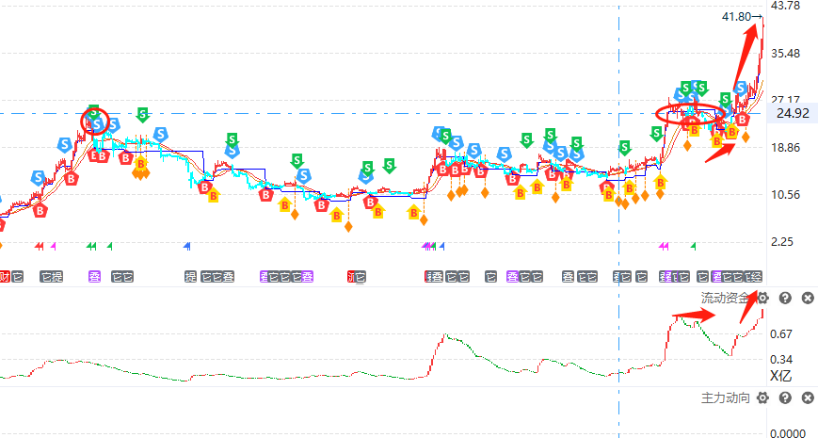
当上面看不到天花板时，楼梯摆在你的面前，
就是“天梯”，天空才是你的极限

Slide 19
PART 03
超燃龙头复制大波段应用

Slide 20
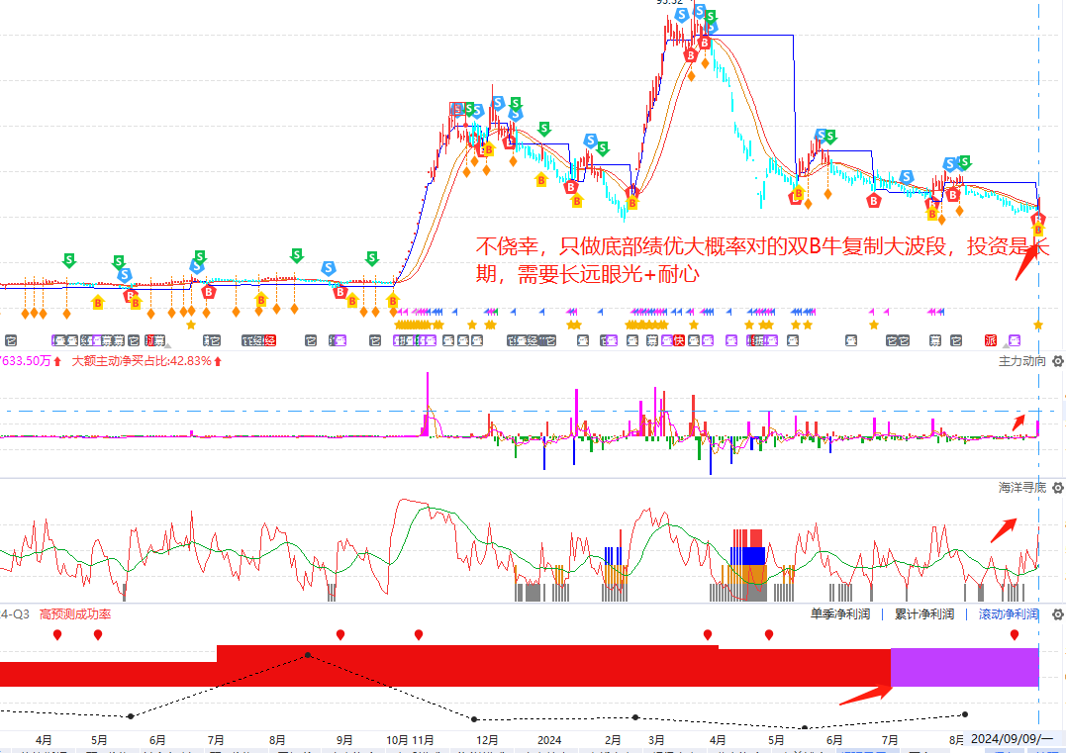
底部双B战法核心本质：复制大波段

Slide 21
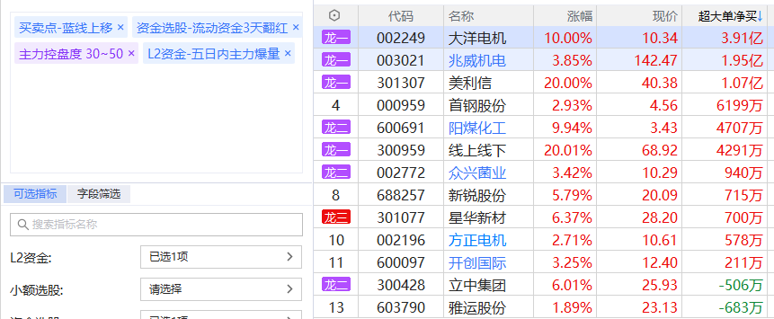
超燃龙头双B战法选股思路

Slide 22
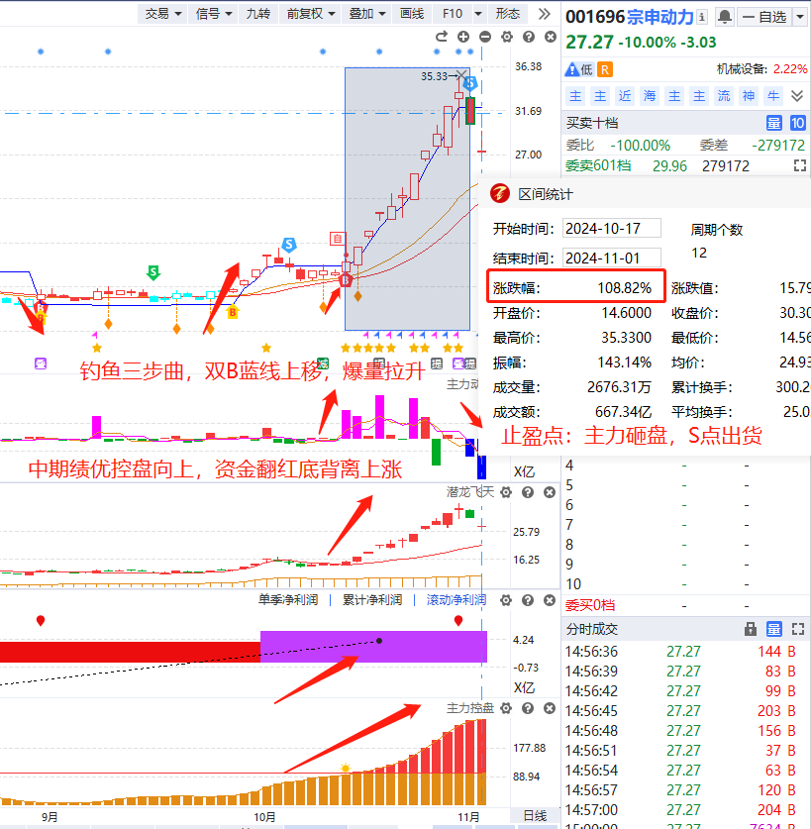
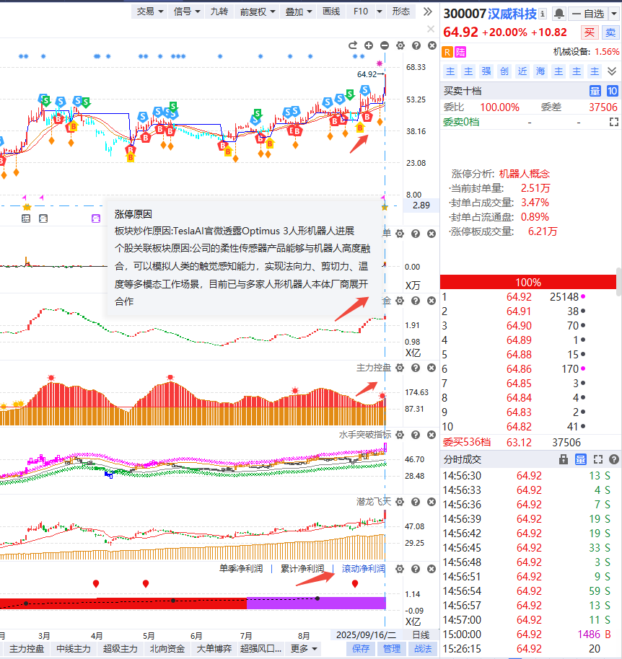
超燃龙头双B牛股标准

Slide 23
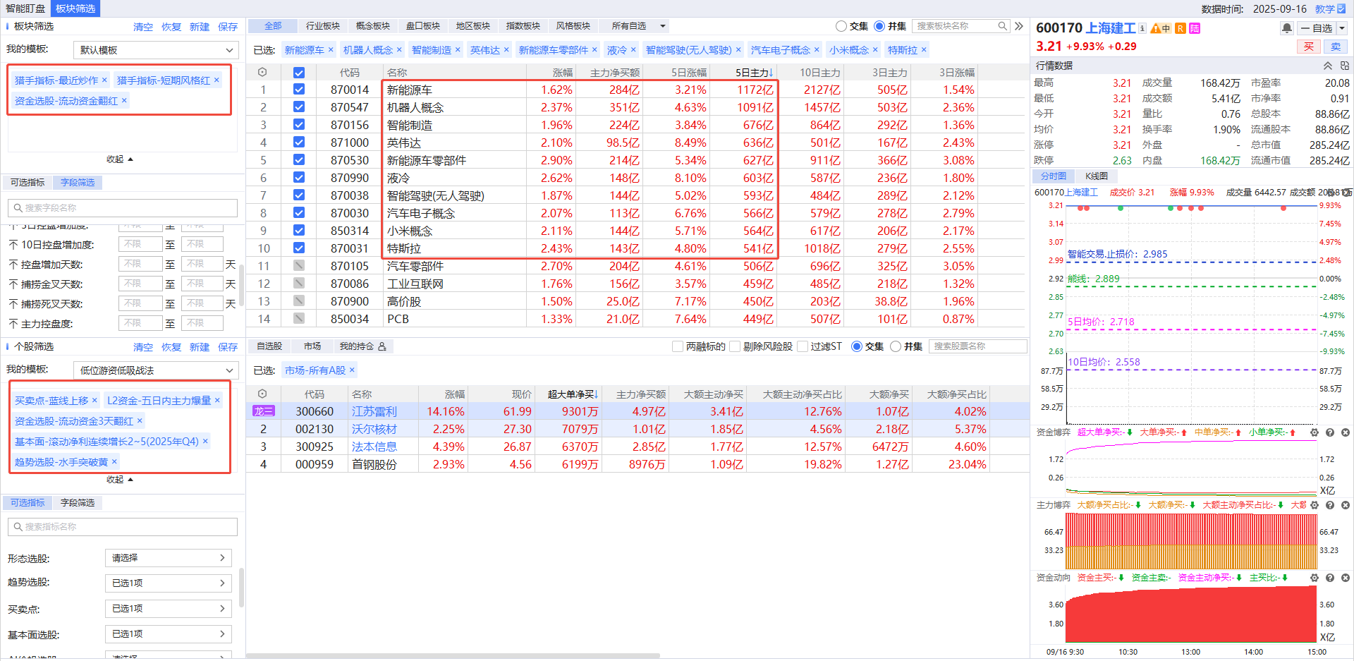
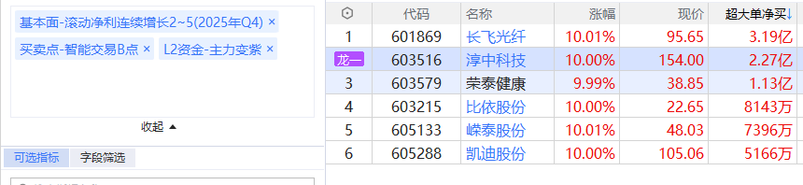
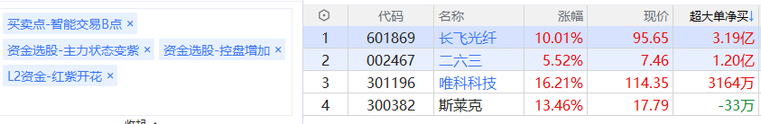
最佳拍档：最近炒作主题+底部双B启动

Slide 24
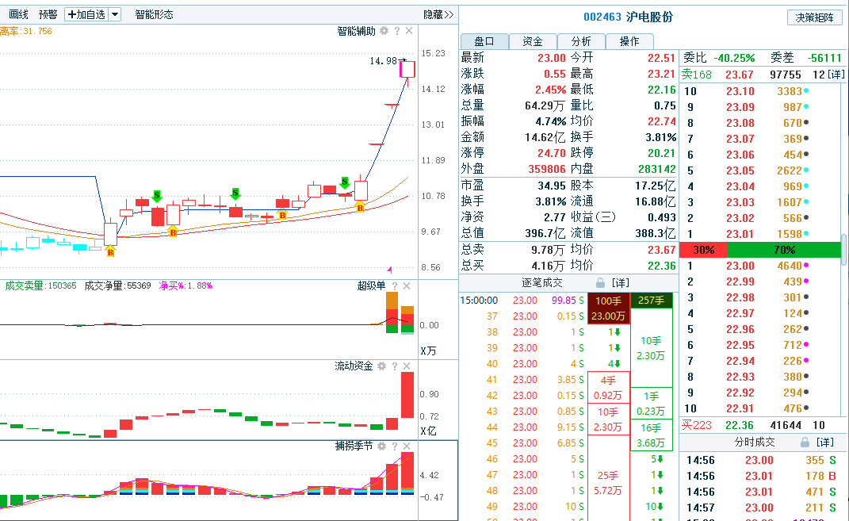
最佳拍档：最近炒作热点+底部双B启动
1、B点建仓三成做反弹3日，回档抬升B点加仓5成
2、流动资金翻红，主力动向紫色，金叉加仓
3、线上持有为主，短线高位死叉减仓一半做波段
4、破位S点中期卖出，短期高位智能交易S点减仓

Slide 25
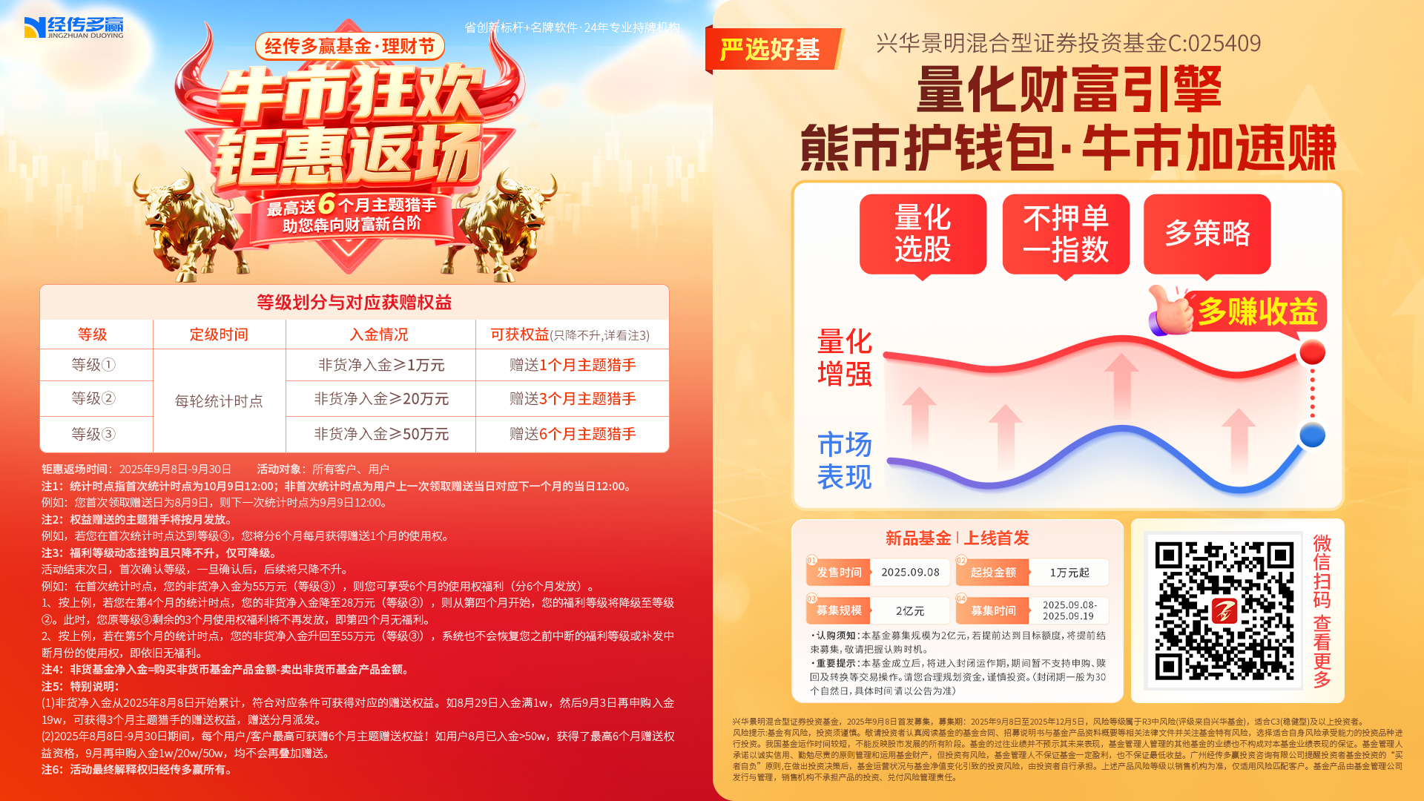

Slide 26
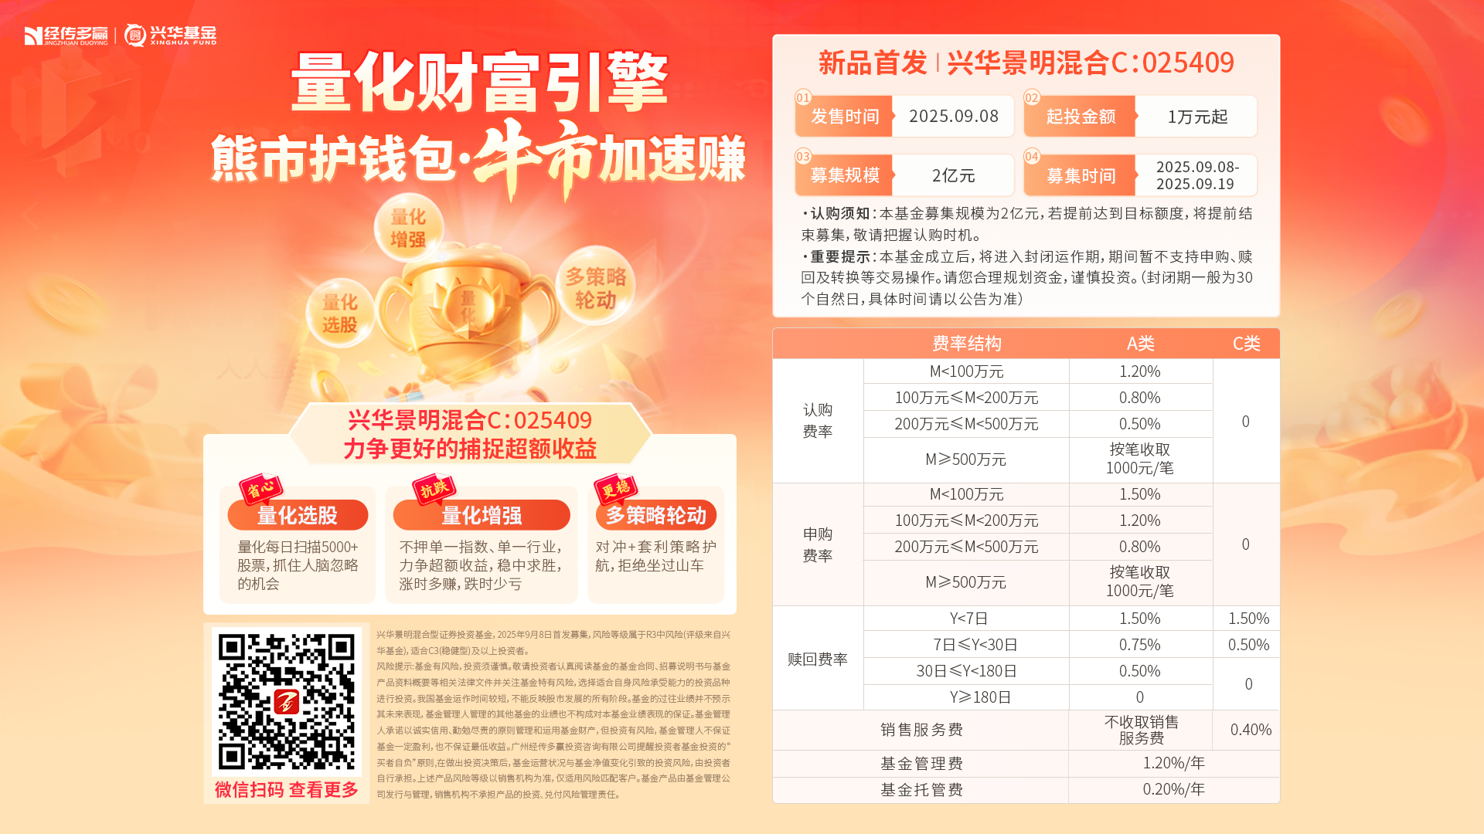

Slide 27
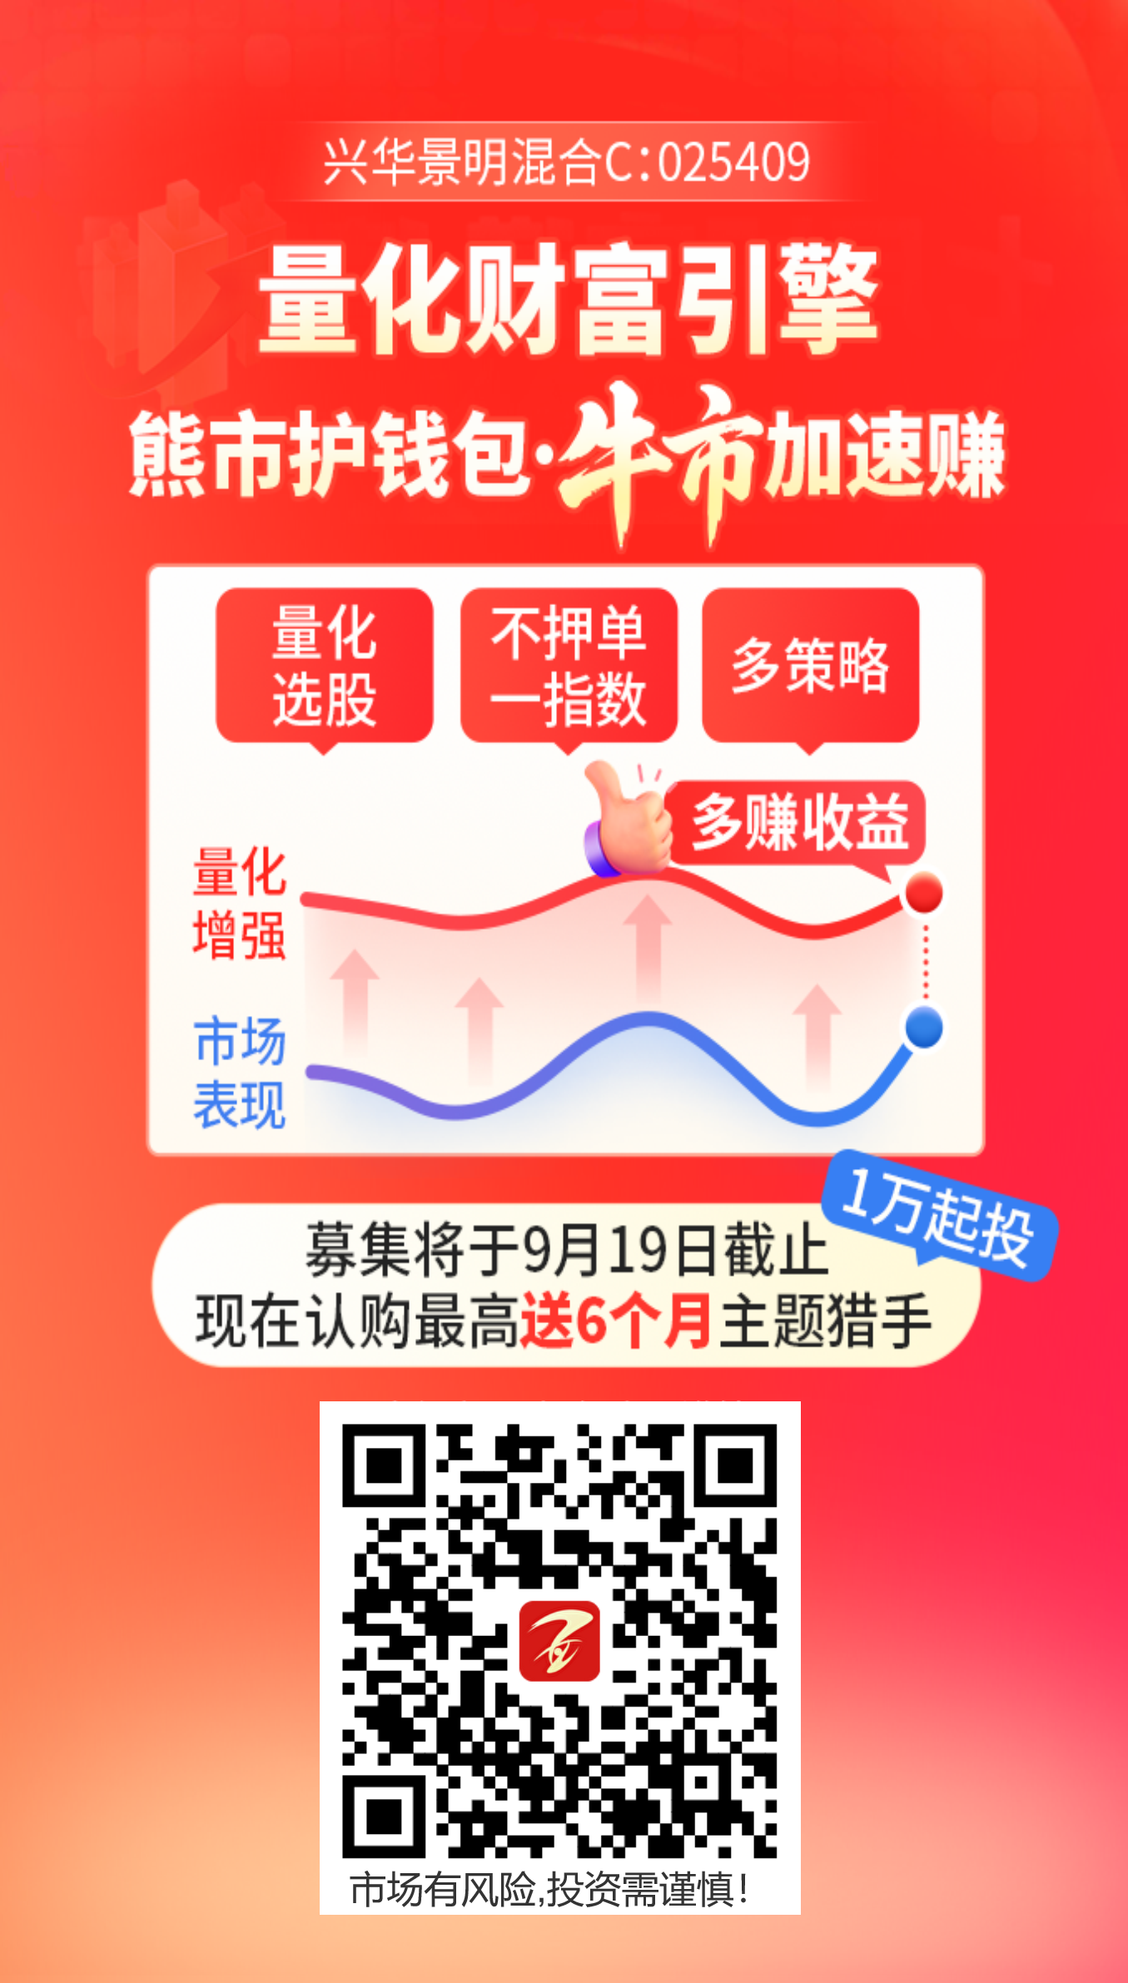
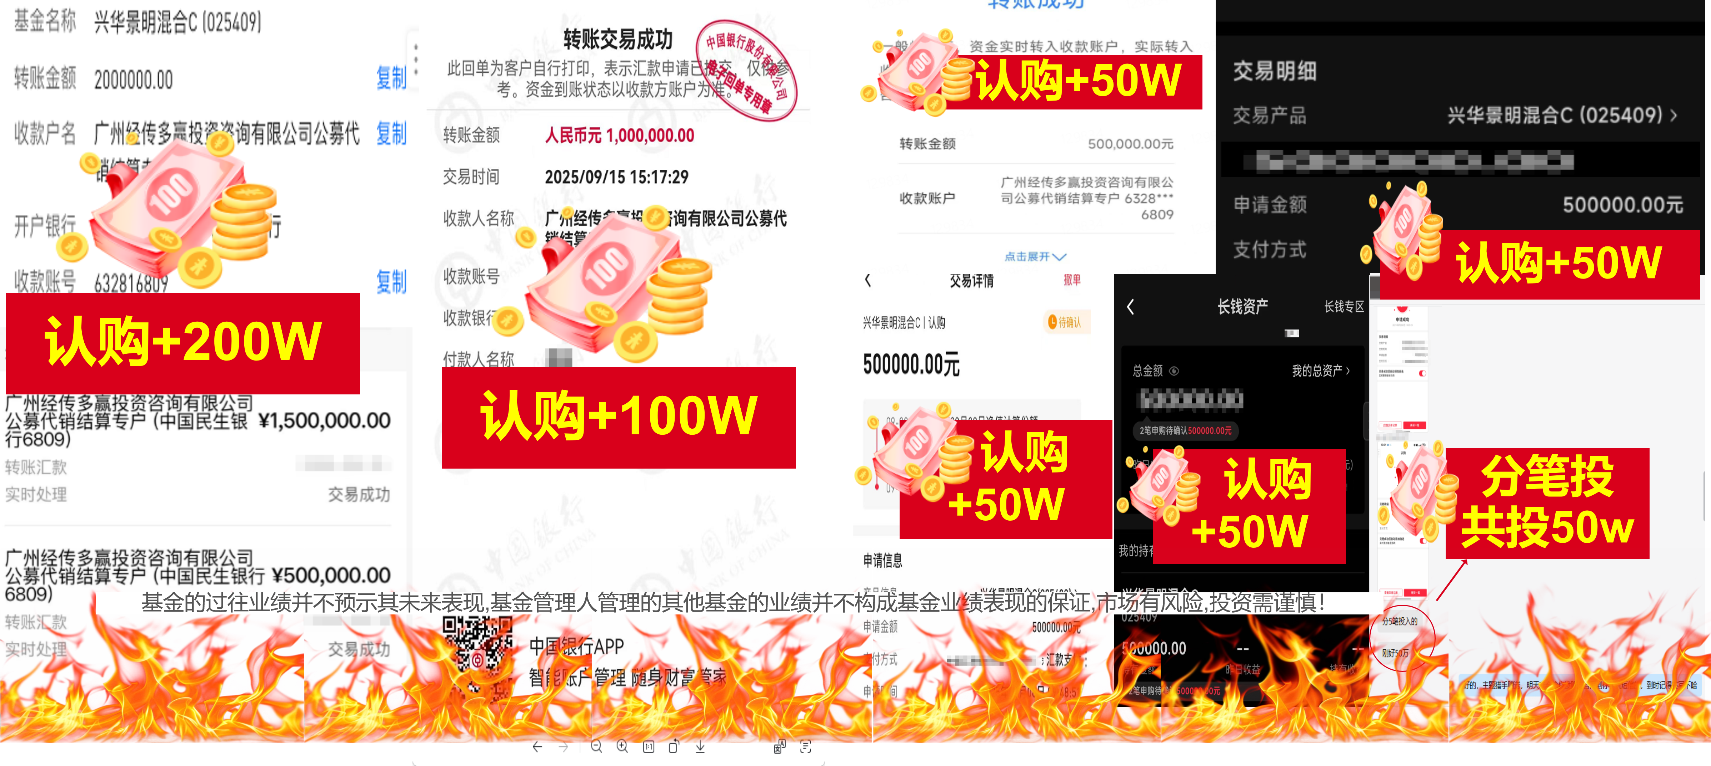
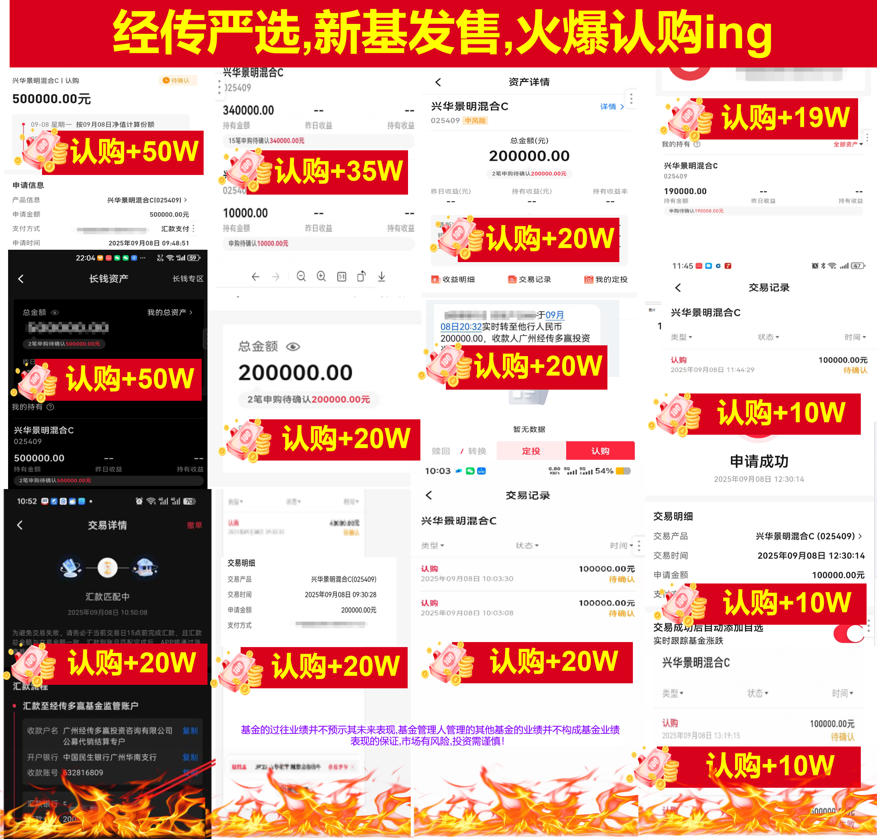
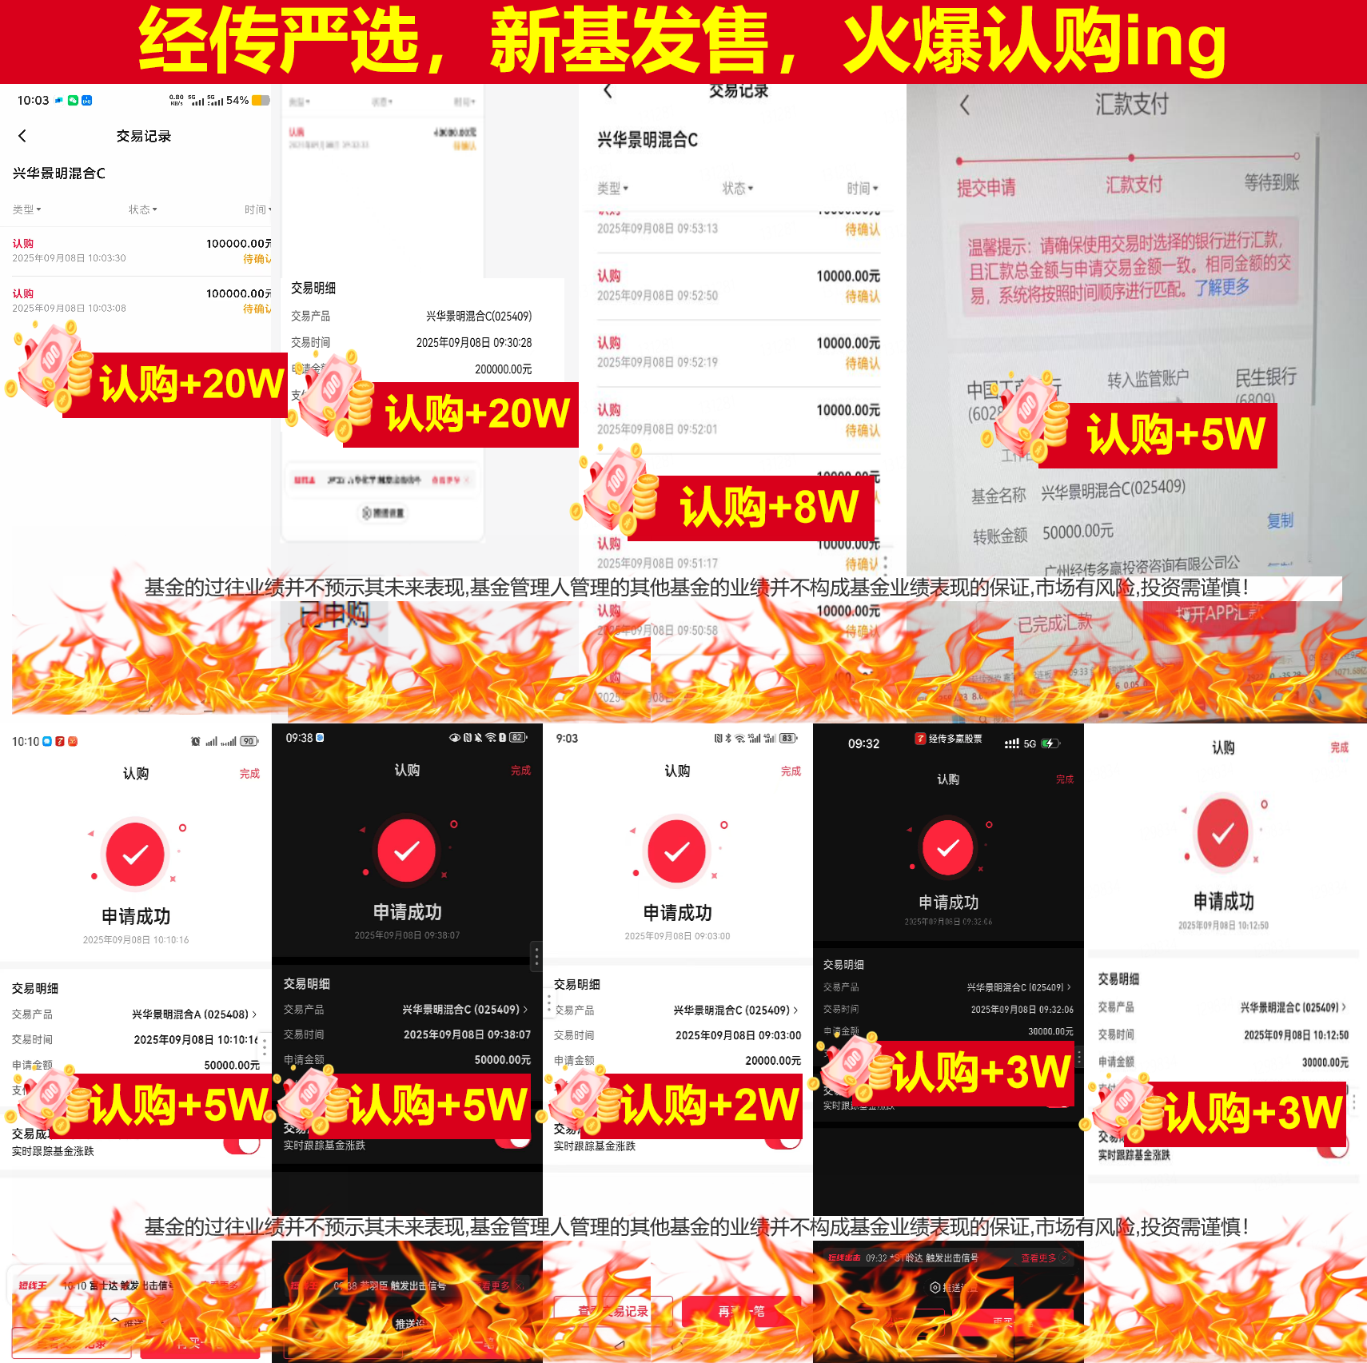
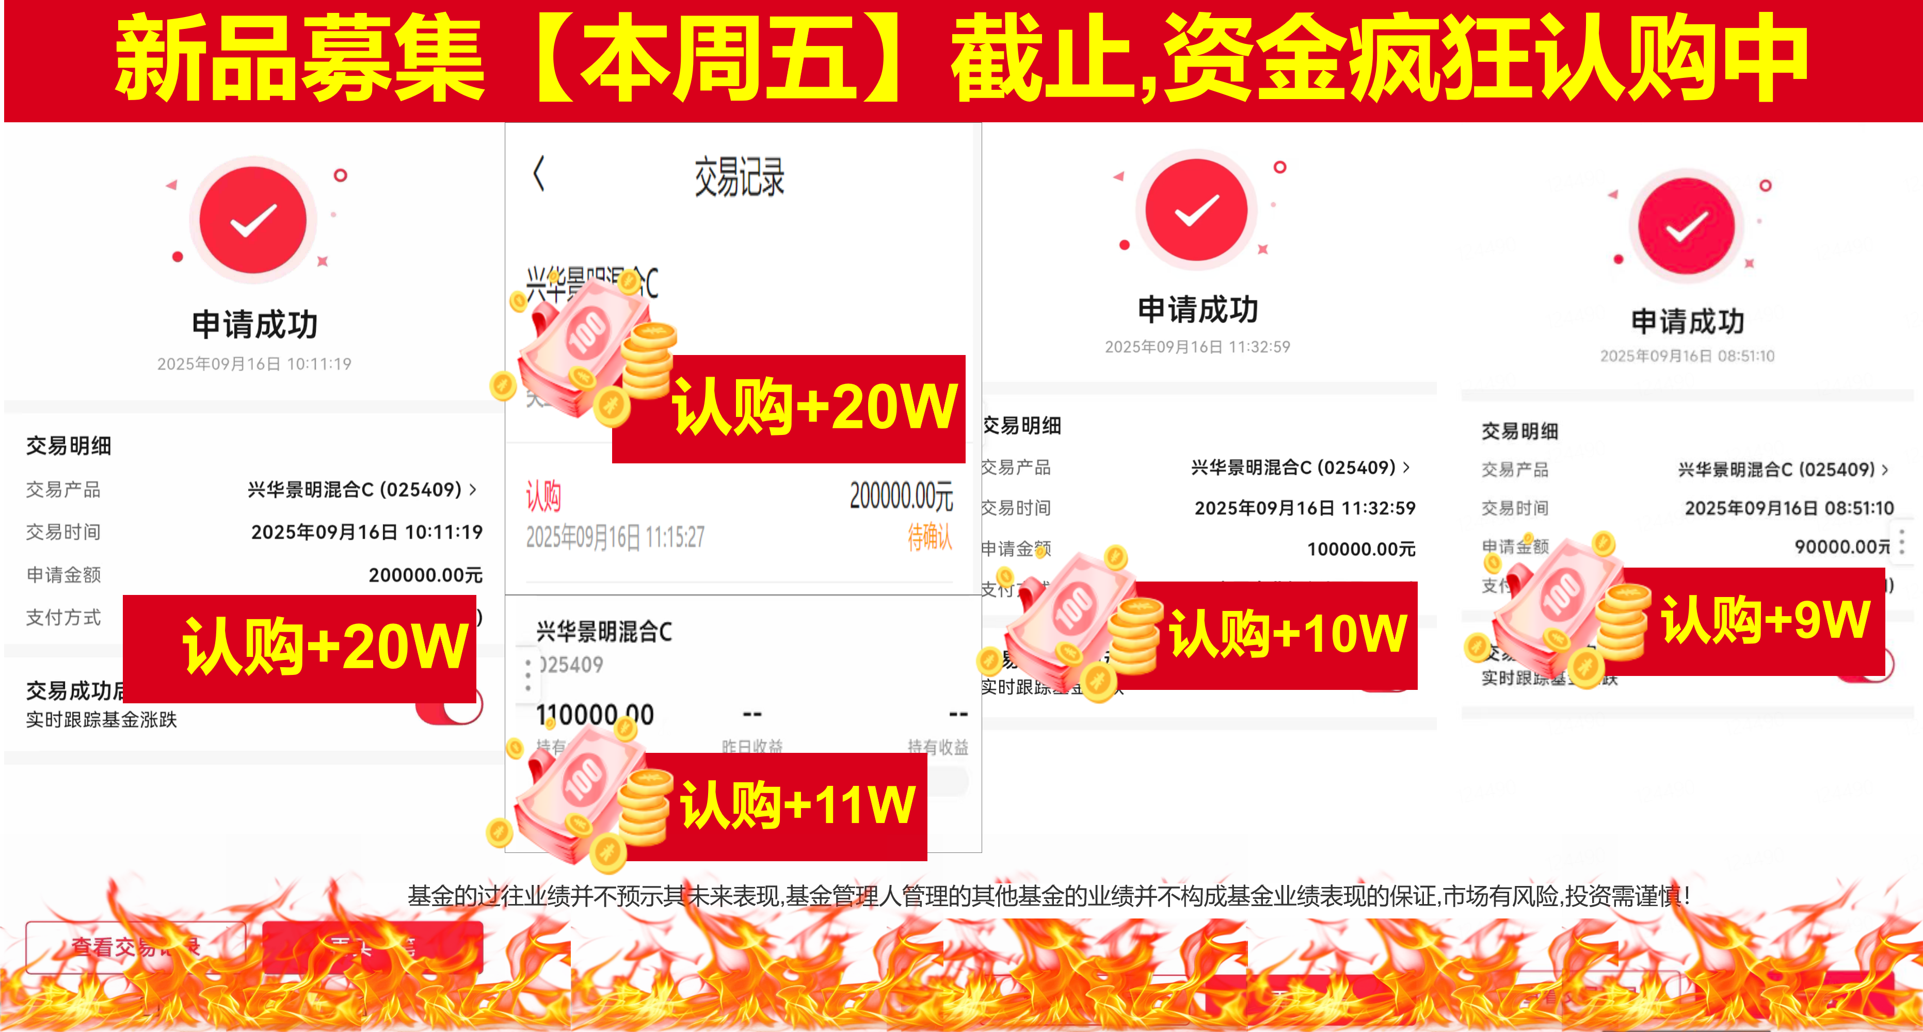
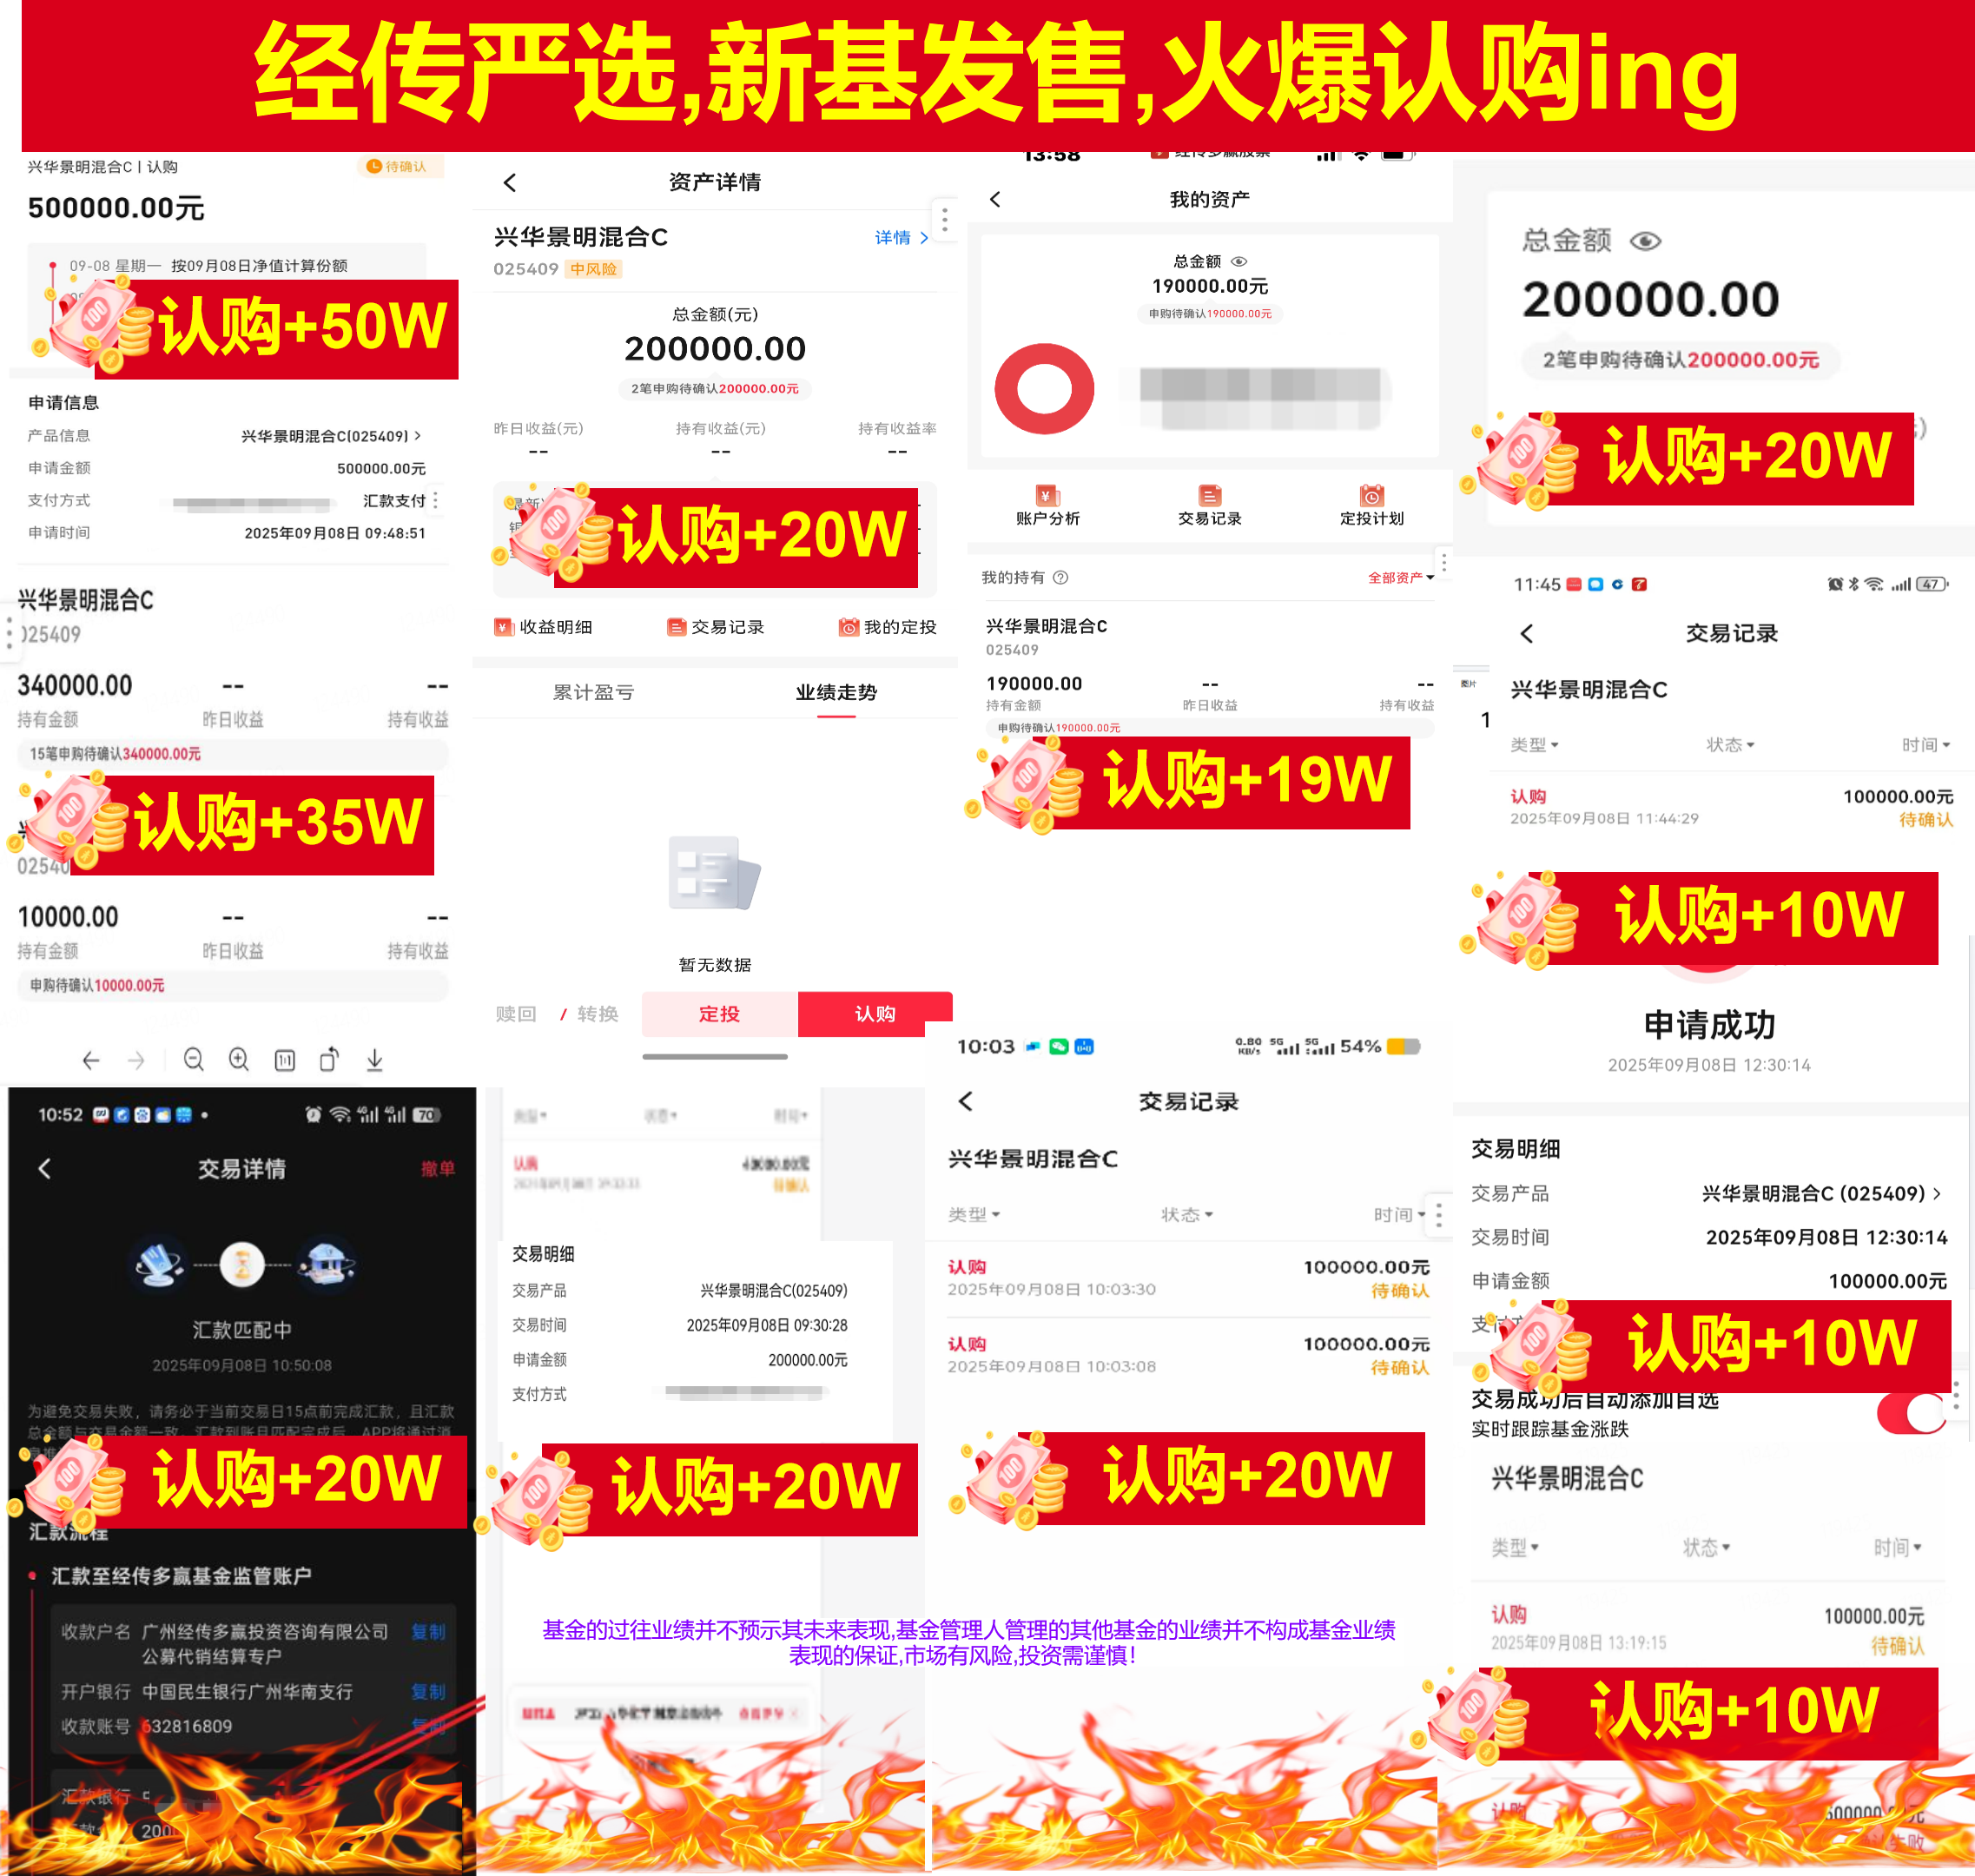
经传严选,新品募集【周五】截止,资金疯狂认购
已有客户直接认购200w、100w.
多个50W、20w、10w持续进场中
基金的过往业绩并不预示其未来表现,基金管理人管理的其他基金的业绩并不构成基金业绩表现的保证,市场有风险,投资需谨慎！

Slide 28
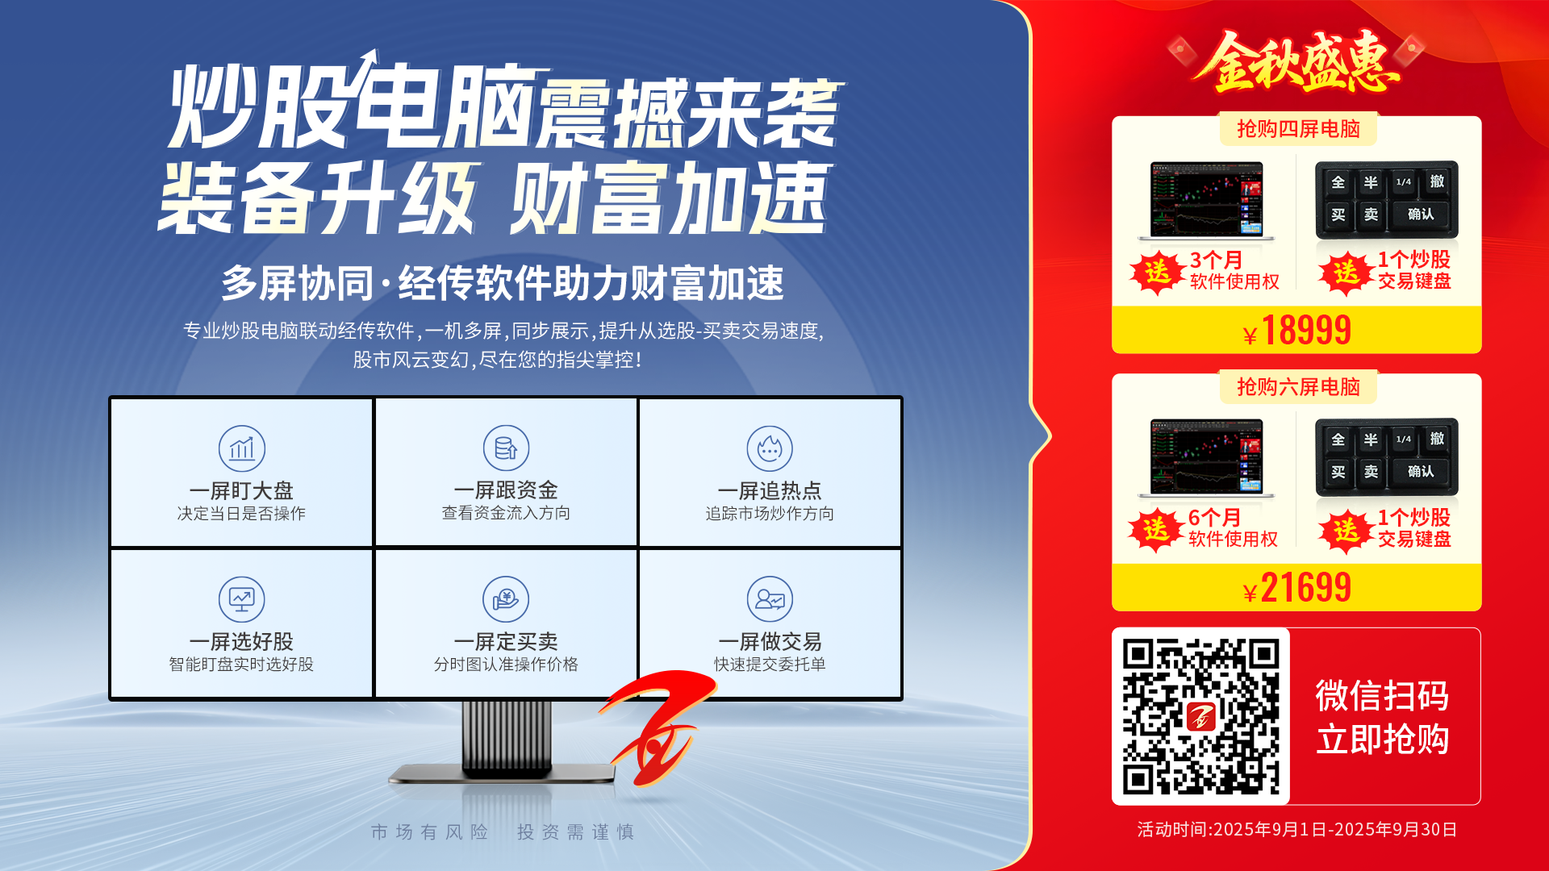

Slide 29
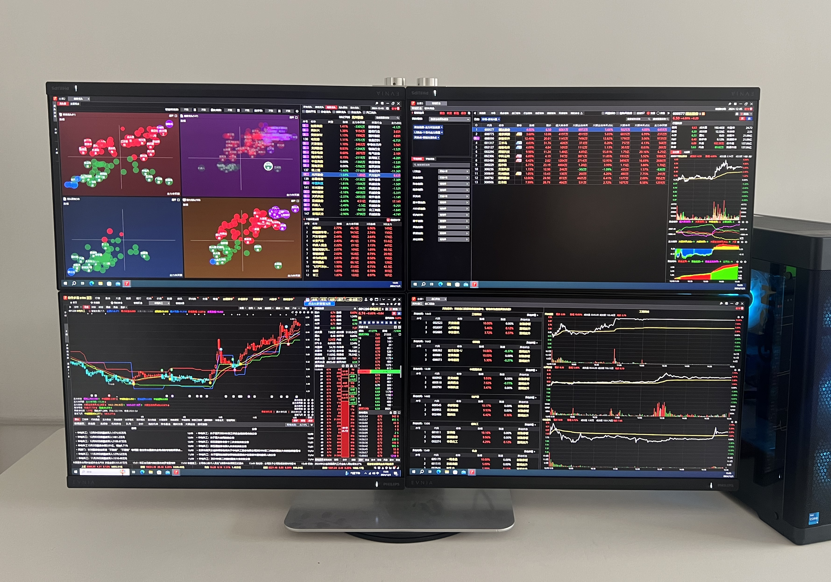

四屏炒股电脑图
上门安装
整机三年质保
1台主机，4个显示器（24英寸）
长度1.1m
高度66cm（不含支架）
支架支持左右，上下调节

Slide 30
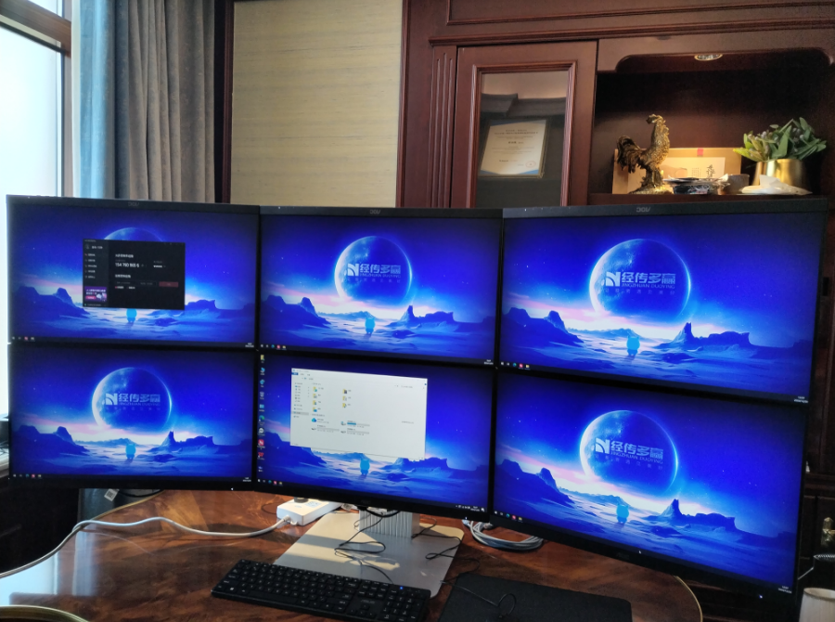
六屏炒股电脑图
上门安装
整机三年质保
1台主机，6个显示器（24英寸）
长度1.6m
高度66cm（不含支架）
支架支持左右，上下调节

Slide 31



经传投教伴您前行
硬核防骗指南
深度剖析+真实案例，揭开非法集资、虚假平台等金融骗局套路，一眼识破陷阱！
趣味微短剧
沉浸式观看反诈短剧，剧情轻松却发人深省，骗术无所遁形!
权威风险提示
你熟悉的权威专家&明星导师集体亮相，亲授防非口诀，守护投资每一步!
金融知识干货
金融知识通俗讲,投资技能慢慢学,助你从小白变达人!
关注经传多赢投教视频号
您可以得到什么呢？
快快扫码关注我们吧~
爆笑防非彩蛋
超有梗的迷你短剧，防非知识还能这样学?看完秒懂还不忘分享!
萌系投教伙伴
超人气投教吉祥物牛牛常伴左右，复杂知识轻松GET，学习路上不孤单!

Slide 32




保障金融权益 助力美好生活

Slide 33
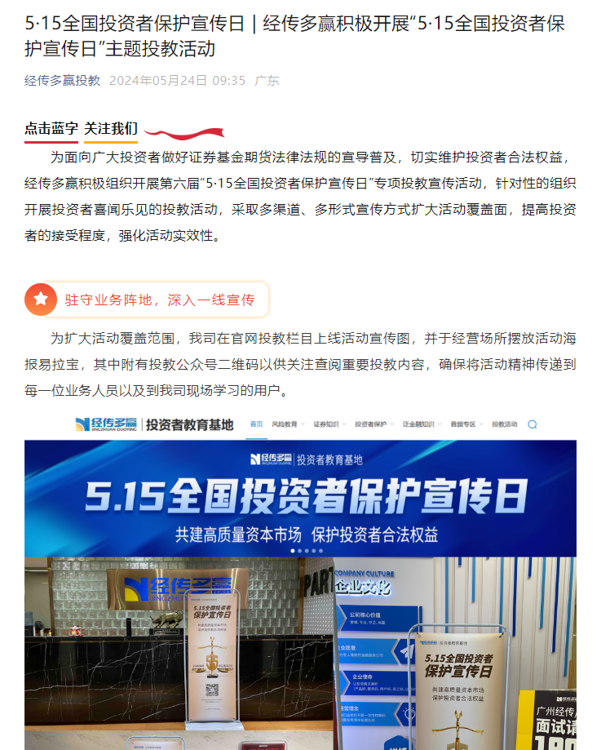
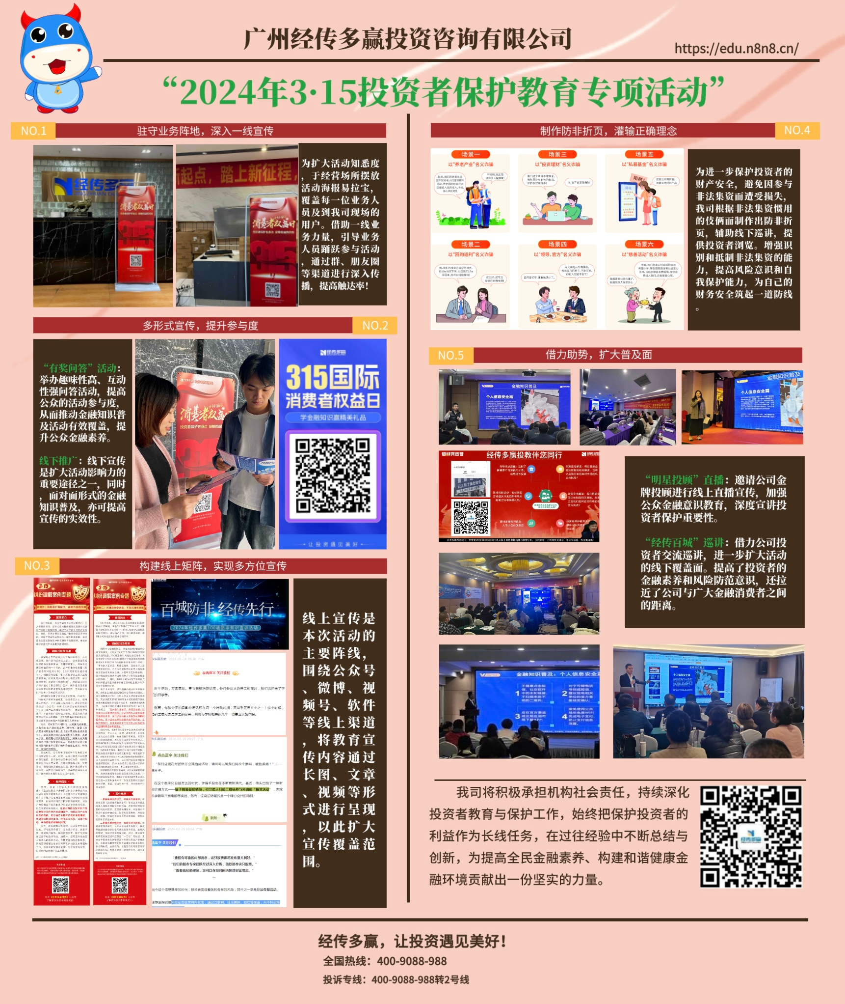
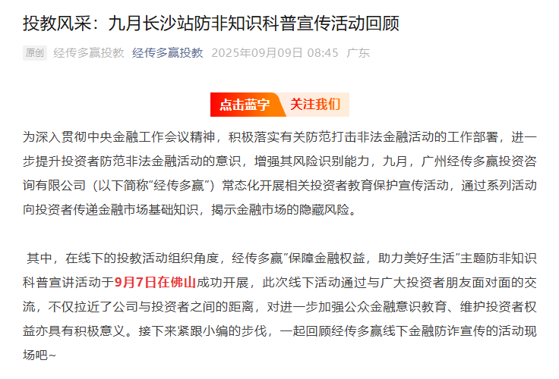

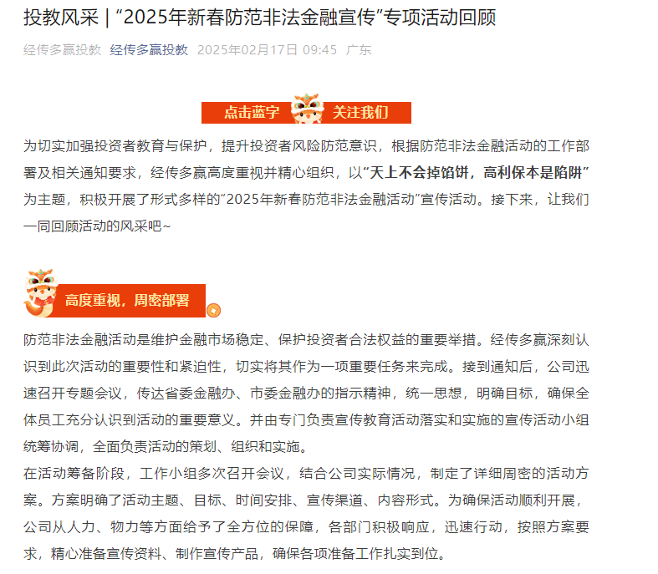
保障金融权益 助力美好生活

